Slide 1
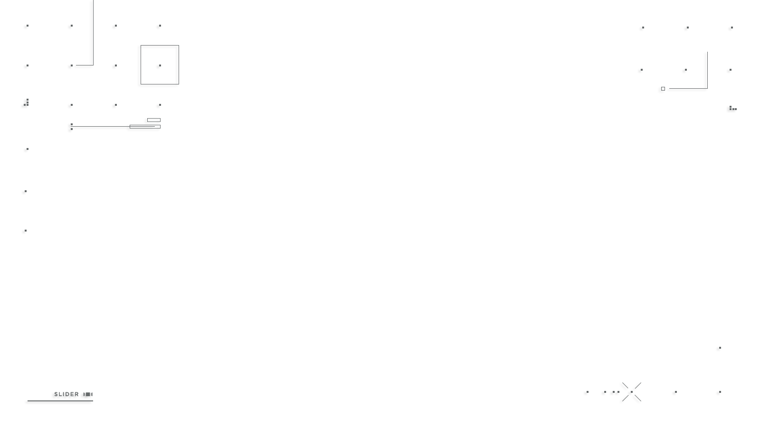

Hybrid Mobile App Development
Desafio 2 - Pokedex

Slide 2
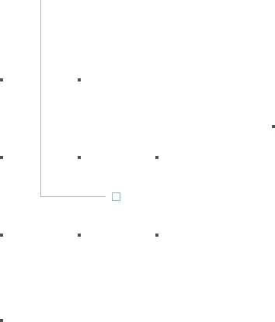
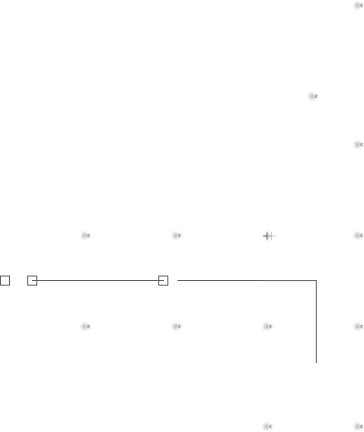
Pokédex
O desafio
Criar um aplicativo estilo "pokédex" para o usuário registrar os Pokémons que possuí e visualizar todos os pokémons disponíveis

Slide 3
Pokédex
O que é esperado usar
Flatlist
Navigation
Redux
Componentes básicos
Style

Slide 4
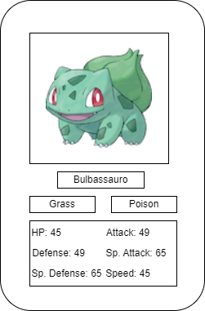
Pokémon screen
Faltou um botão de add e um de remove. Podem adicionar onde acharem melhor. Só um deles deve estar habilitado

Slide 5
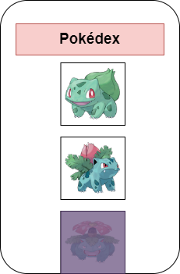
Pokédex screen

Slide 6
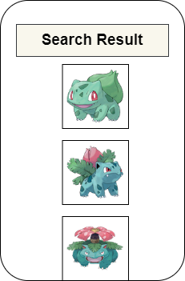
Search result screen

Slide 7
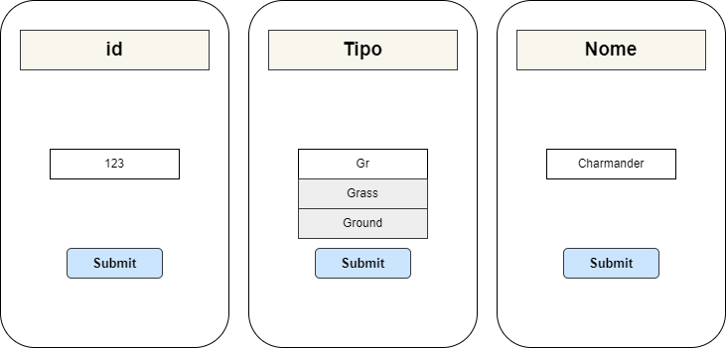
Search screens

Slide 8
Dúvidas, anseios, desabafos?

Slide 9



